Slide 1
JUDUL PENGABDIAN : PENINGKATAN PENGETAHUAN PENYAKIT STROKE DAN SINDROMA METABOLIK (KOMORBID COVID 19) PADA ANGGOTA AISYIYAH KOTA MALANG SEBAGAI UPAYA MENINGKATKAN PEMAHAMAN UNTUK MENCEGAH PENYAKIT STROKE PADA ERA PANDEMI COVID-19
PELAKSANA
FK UMM DENGAN IBU-IBU AISIYAH RANTING BUMIAYU KOTA MALANG

Slide 2
LATAR BELAKANG
Corona virus disease 2019 (COVID-19) adalah suatu penyakit yang disebabkan oleh virus severe acute resporatory syndrome coronavirus 2 (SARS-CoV-2).
COVID-19 awalnya diketahui menyerang saluran pernapasan, namun sekarang ini manifestasi klinisnya beragam termasuk manifestasi kelainan saraf/neurologis.
Kelainan neurologis yang perlu mendapat perhatian khusus karena morbiditas dan mortalitasnya yang dapat ditekan bila ditangani secara tepat waktu adalah kasus penyakit serebrovaskular/stroke

Slide 3
PELAKSANAAN KEGIATAN
WAKTU KEGIATAN :
Sabtu tanggal 18 Desember 2021, pukul 15.30 WIB sampai dengan 17.30 WIB
TEMPAT KEGIATAN :
Masjid Al Islah Jl Kyai Parseh Jaya Bumiayu Kedungkandang
BENTUK KEGIATAN :
secara of line melalui penyuluhan kelompok
SASARAN KEGIATAN :
Ibu-ibu Aisiyah Ranting Bumiayu KODYA Malang

Slide 4
HASIL KEGIATAN :
Dari tabel 5.1 dapat ketahui ada peningkatan pengetahuan masyarakat. Ini dapat dilihat dari nilai pre test dan post test meningkat dari 760 menjadi 940.

Slide 5
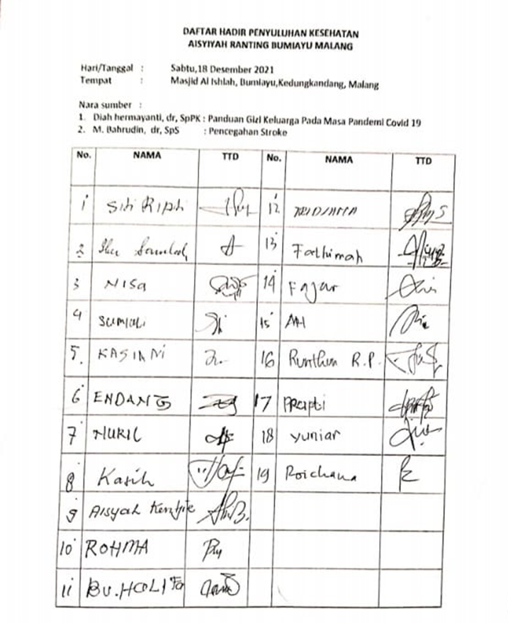
HASIL KEGIATAN :

Slide 6
KESIMPULAN :
Dari hasil pre dan post test peserta penyuluhan dapat disimpulkan bahwa ada peningkatan pengetahuan peserta penyuluhan tentang stroke dan SM 59% setelah penyuluhan dilakukan.

